Slide 1
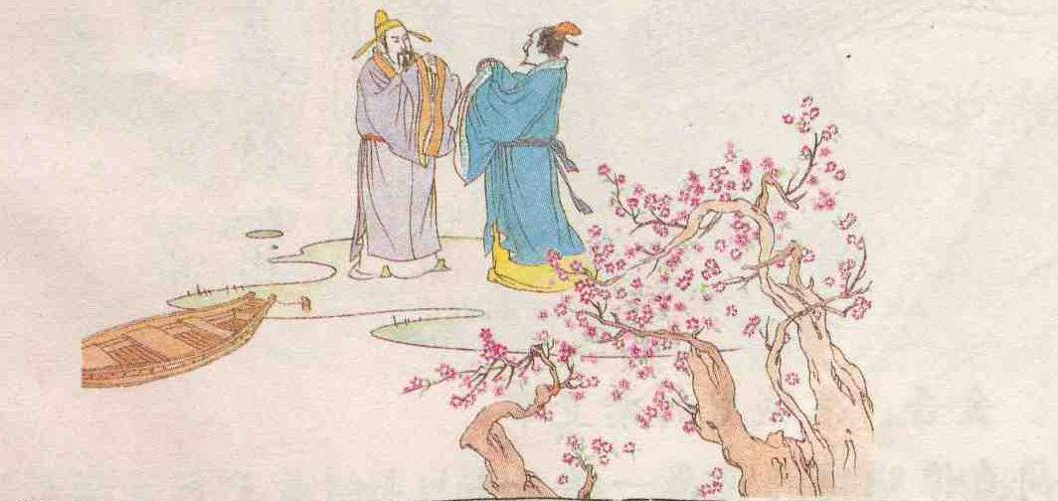
黄鹤楼送别

Slide 2
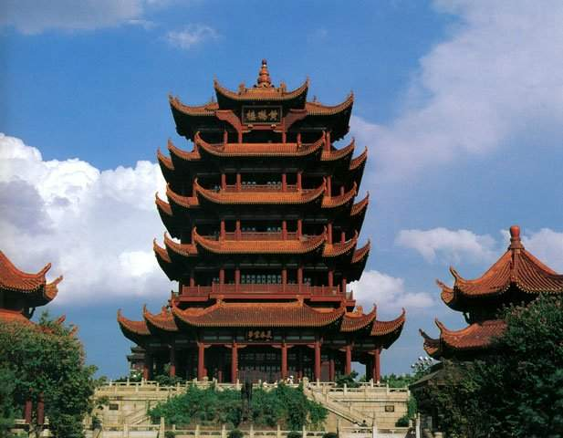

Slide 3
黄鹤楼位于湖南省武昌市的蛇山之巅。楼北是滚滚东流的长江，楼左、右和楼南是繁华的市区。相传黄鹤楼始建于三国时代约公元223年，一直享有"天下绝景"的盛誉，与湖南的岳阳楼、江西的滕王阁并称为江南三大名楼。

Slide 4
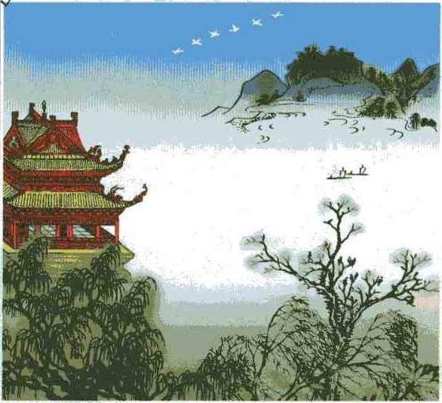
黄鹤楼送孟浩然之广陵
故人西辞黄鹤楼，
烟花三月下扬州。
孤帆远影碧空尽，
唯见长江天际流。

Slide 5
烟雾迷蒙：迷，看不清。形容烟雾弥漫，看不清楚。
繁花似锦：繁，多而且茂盛；锦，织有彩色花纹的锦缎；许多色彩纷繁的鲜花，好象富丽多彩的锦缎。形容美好的景色和美好的事物。
飞檐凌空：飞檐，中国传统建筑檐部形式之一；凌，升高；在空中。多指屋檐特别是屋角的檐部向上翘起，高升到天空或耸立空中。
依依不舍：依依，依恋的样子；舍，放弃。形容舍不得离开。
杨柳依依：杨柳，泛指柳树；依依：轻柔的样子；古人送行，折柳相赠，表示依依惜别。比喻依依不舍的惜别之情。

Slide 6
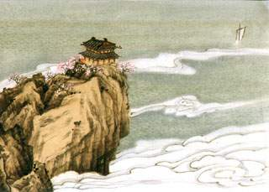

黄鹤楼俯临长江，飞檐凌空。

Slide 7
李白和孟浩然一会儿仰望蓝天白云，一会儿远眺江上景色。

Slide 8
李白和孟浩然一会儿仰望蓝天白云，一会儿远眺江上景色，都有意不去触动藏在心底的依依惜别之情。

Slide 9
李白和孟浩然一会儿仰望蓝天白云，一会儿远眺江上景色，都有意不去触动藏在心底的依依惜别之情。

Slide 10
终于，李白举起了酒杯说：“孟夫子，您的人品令人敬仰，您的诗篇誉满天下。自从我结识了您，就一直把您当做我的兄长和老师。今天您就要顺江东下，前往扬州，不知我们何日才能再见面，就请您满饮此杯吧！”

Slide 11
终于，李白举起了酒杯说：“孟夫子，您的人品令人敬仰，您的诗篇誉满天下。自从我结识了您，就一直把您当做我的兄长和老师。今天您就要顺江东下，前往扬州，不知我们何日才能再见面，就请您满饮此杯吧！”

Slide 12

终于，李白举起了酒杯说：“孟夫子，您的人品令人敬仰，您的诗篇誉满天下。自从我结识了您，就一直把您当做我的兄长和老师。今天您就要顺江东下，前往扬州，不知我们何日才能再见面，就请您满饮此杯吧！”

Slide 13
终于，李白举起了酒杯说：“孟夫子，您的人品令人敬仰，您的诗篇誉满天下。自从我结识了您，就一直把您当做我的兄长和老师。今天您就要顺江东下，前往扬州，不知我们何日才能再见面，就请您满饮此杯吧！”

Slide 14
赠孟浩然
李白
吾爱孟夫子，风流天下闻。
红颜弃轩冕，白首卧松云。
醉月频中圣，迷花不事君。
高山安可仰，徒此挹清芬。

Slide 15
终于，李白举起了酒杯说：“孟夫子，您的人品令人敬仰，您的诗篇誉满天下。自从我结识了您，就一直把您当做我的兄长和老师。今天您就要顺江东下，前往扬州，不知我们何日才能再见面，就请您满饮此杯吧！”

Slide 16
孟浩然接过酒杯，一饮而尽，然后说道：“王勃说得好：‘海内存知己，天涯若比邻。’我们虽然暂时分别了，我们的友谊却像这长江的波涛永世不绝。”

Slide 17
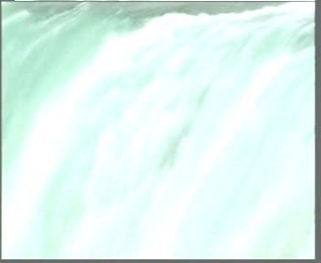

“海内存知己，天涯若比邻。”
——天底下只要有一个知心朋友，即使他远在天边，也像是靠在一起的邻居。
出自：
唐·王勃《送杜少府之任蜀州》
城阙辅三秦，风烟望五津。
与君离别意，同是宦游人。
海内存知己，天涯若比邻。
无为在歧路，儿女共沾巾。

Slide 18
离愁别绪，是古代诗歌中常见的一种主题。古代交通不便，一旦分离，再会难期，就连通信也不是一件容易的事。所以在这些送别或留别的诗里，难免染上凄凉、伤感的色彩。

Slide 19
送别诗欣赏：
在短时间内，看谁读的熟，读的好。

Slide 20
芙蓉楼送辛渐
王昌龄
寒雨连江夜入吴，
平明送客楚山孤。
洛阳亲友如相问，
一片冰心在玉壶。
别 董 大
高适
千里黄云白日曛，
北风吹雁雪纷纷。
莫愁前路无知己，
天下谁人不识君。
xūn
送元二使安西
王维
渭城朝雨浥轻尘，
客舍青青柳色新。
劝君更尽一杯酒，
西出阳关无故人。
赠汪伦
李白
李白乘舟将欲行，
忽闻岸上踏歌声。
桃花潭水深千尺，
不及汪伦赠我情。
yì
shè

Slide 21
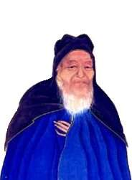
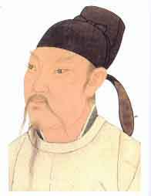
孟浩然
（689—740）
李 白
（701—762）
图

